Slide 1
Разработка новостного научного веб-ресурса КубГУ
Выполнила: Иванченко П.А.
Научный руководитель: Еремин А.А.
Кубанский государственный университет
Кафедра вычислительных технологий

Slide 2
Цель и задачи
Цель: создание новостного веб-ресурса КубГУ
Задачи:
Анализ предметной области
Проектирование архитектуры
Реализация интерфейса с разграничением прав
Разработка и интеграция API
Тестирование корректной работы

Slide 3
Актуальность темы
Отсутствие единого ресурса для публикации мероприятий снижает информированность и вовлеченность студентов и сотрудников.
Решение — веб-приложение, позволяющее удобно публиковать и просматривать события, новости, а также подписываться на конкретные события.

Slide 4



Используемые технологии
Бэкенд:
• Node.js
• Express.js
• PostgreSQL
• Sequelize
Фронтенд:
• ReactJS
• React Bootstrap
• MobX
Прочее:
• JWT, Nodemailer, node-cron

Slide 5
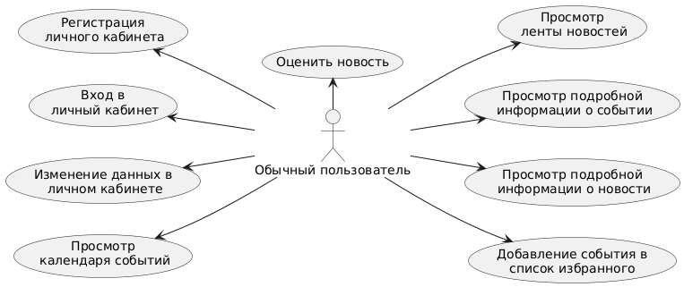
Архитектура и проектирование
Use-case диаграммы для разных ролей
Use-case диаграмма для обычного пользователя

Slide 6
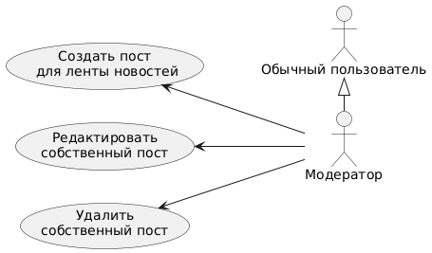
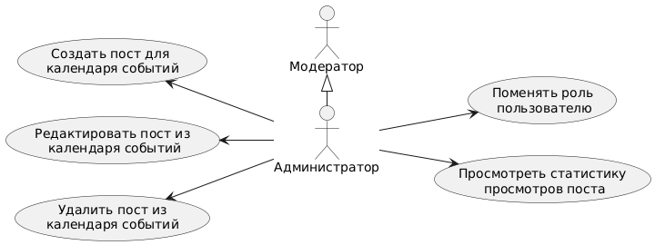
Use-case
диаграмма для администратора
Use-case
диаграмма для модератора

Slide 7
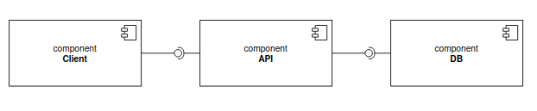
Архитектура и проектирование
Диаграмма компонентов:
Client – часть проекта, доступная пользователям, которая посылает запросы для получения или добавления записей в базу данных;
API – специальный сервис, который принимает запросы и передает их на серверную часть;
DB – серверная часть, которая является базой данных и обрабатывает запросы от API.

Slide 8
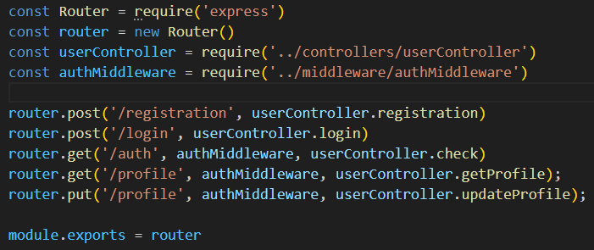
Реализация: серверная часть
Модели и контроллеры API и авторизация через JWT
Middleware для проверки ролей
Пример маршрутов в API для пользователей

Slide 9
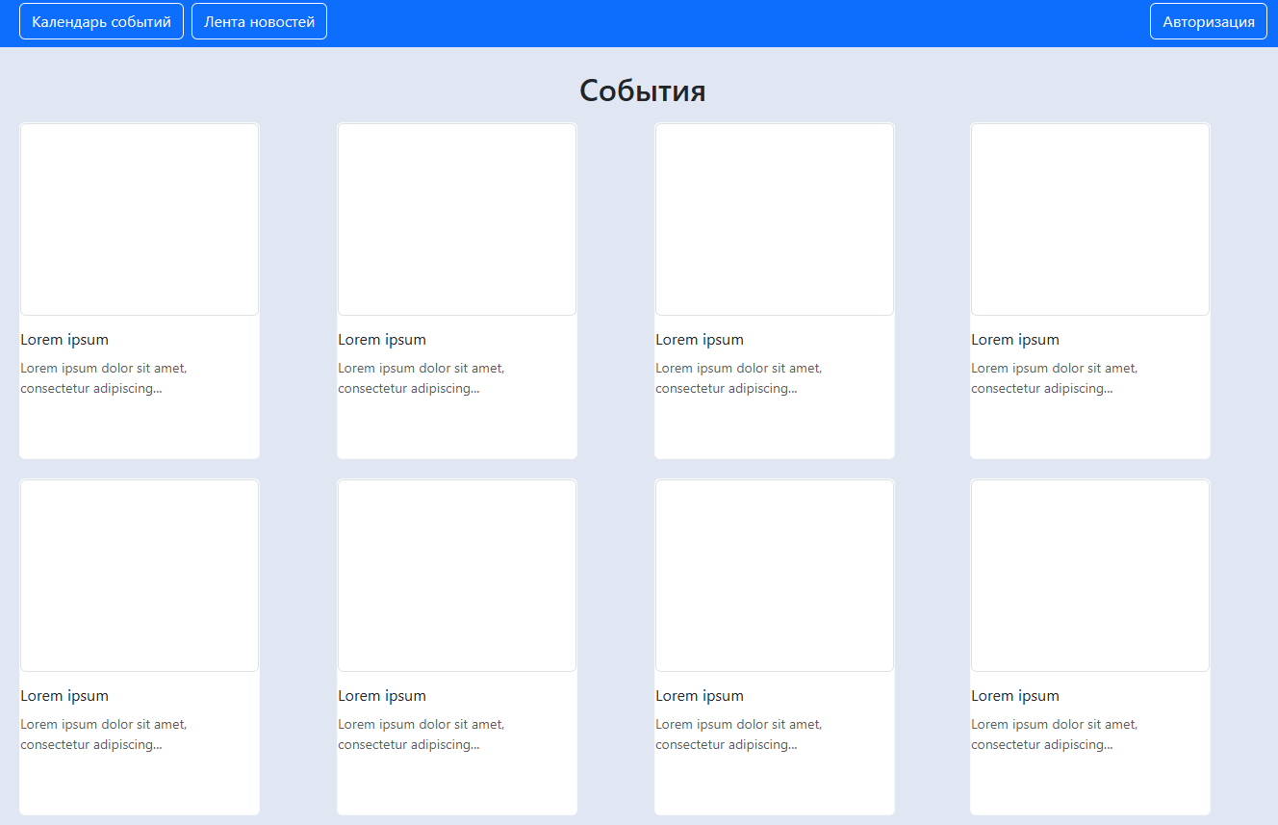
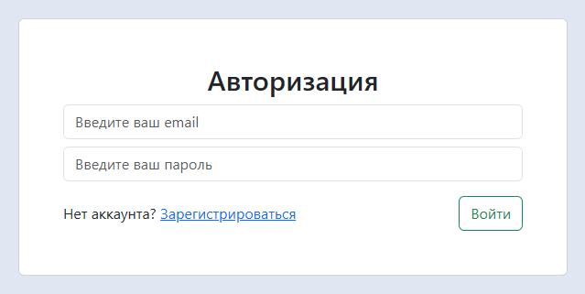
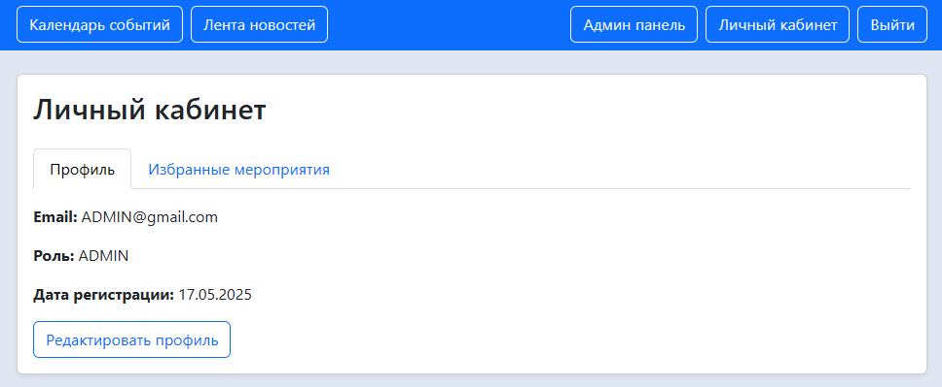
Реализация: клиентская часть
Адаптивный интерфейс на ReactJS и React Bootstrap

Slide 10
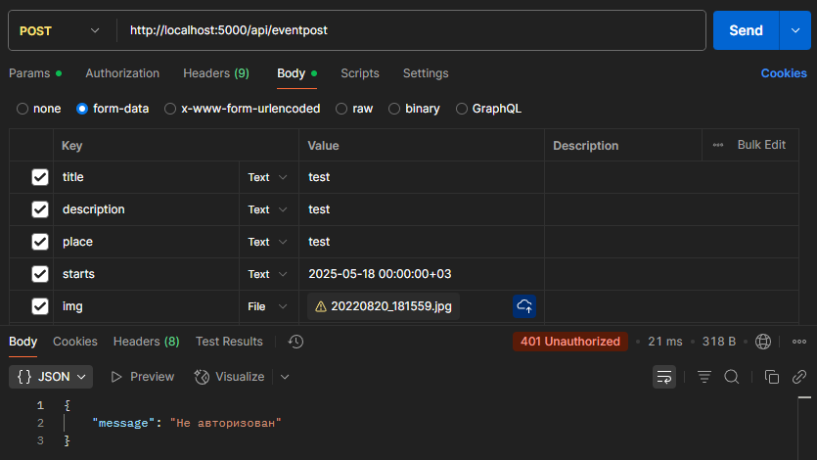
Тестирование
Проверка маршрутов через Postman
Проверка авторизации и ролей
Обработка ошибок 401, 403
Подтверждена безопасность и корректность API

Slide 11
Заключение
Итого, в процессе написания курсовой работы были выполнены следующие задачи:
Разработано современное, интерактивное веб-приложение, предназначенное для информирования пользователей о мероприятиях Кубанского государственного университета;
Реализованы функции публикации новостей, отображения предстоящих событий, регистрации и авторизации пользователей с различными уровнями доступа;
Сохранена возможность масштабирования.

